Slide 1
中国联通教育信息化产品
政企客户部行业营销支撑部·木雯佳
小汤山培训中心
2017.10

Slide 2

目 录
01
中国联通教育信息化发展历程
02
中国联通教育信息化产品体系

Slide 3

01
中国联通教育信息化发展历程

Slide 4
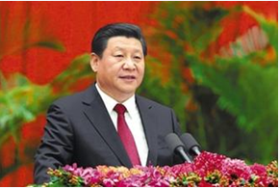


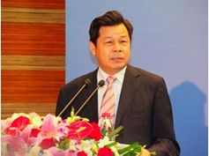
中国高度重视教育信息化
习近平主席在2015年青岛首届国际教育信息化大会贺电： 加强国际合作、努力实现教育可持续发展，积极推进教育信息化，构建网络化、数字化、个性化、终身化的教育体系，建设“人人皆学、处处能学、时时可学”的学习型社会。
刘延东副总理在2015年全国教育信息化工作电视电话会议上提出：
教育信息化是教育理念和教学模式的深刻变革，是促进教育公平、提高教育质量的有效手段，创造泛在学习环境、构建学习型社会的必由之路，当今世界越来越多国家提升教育水平的战略选择。
教育部副部长杜占元2017年全国教育信息化工作会议上提出：“1238”，
即：一个核心理念（促进信息技术与教育教学深度融合），两条基本方针（坚持应用驱动、机制创新），三大关键举措（培训研讨，试点先行、以点带面，开放合作），八类应用模式（资源共建共享模式、教师应用模式、课堂应用模式、数字校园模式、网络学习空间模式、校际应用模式、区域整体推进模式、管理信息系统应用模式）

Slide 5
我国教育信息化需求规模巨大
幼儿教育（2-6岁）
基础教育
（6-18岁）
高等教育
（18-22岁）
职业教育
（15-20岁）
预计到2020年，全国入园率要达到90%，幼儿园将达到30万所，在园儿童达到5600万，目标人群（幼儿教师+在园儿童+覆盖家长）超过1亿。
为提升办学质量需要学前教育一体化解决方案。
全国有2亿中小学生，4亿家长用户，400万班级、1800万教师用户。
据教育部统计，全国中小学共有近400万个班级。目前，91万个班级（占23%）配置了展示类多媒体设备，201万个班级（占51% ）配置了交互式多媒体设备，103万个班级（占26%）无任何多媒体设备。
当前国家重视职业教育、弘扬工匠精神，职业院校1.3万所，中职1.2万所，高职1300所，在校生2800万，年招生950万。
目前职业院校存在信息化水平低、学生能力水平需提升等问题，需要提供有针对性的信息化解决方案。
全国名单制高校共有2914所，其中，普通高等学校2631所（含独立学院265所），成人高等学校283所，在校生4000万左右。
目前国内高校信息系统的开发多是集中在单一系统的开发上，存在很多的信息孤岛，需要高校智慧校园整体建设方案。

Slide 6
国内教育信息化发展趋势
趋势①
“从垂直到协同”：从教、学、考、评、管等单点系统的垂直建设，向各系统相互协同的一体化建设转移；
“从单点到汇聚”：从单点应用向以大数据、云计算、移动互联为手段，各级教育部门与学校互联互通、教与学大数据动态汇聚流转方向发展；
“从常规到个性”：通过教育大数据收集、智能分析和预测帮助教师针对性的安排教学进度和内容，根据学生知识点掌握程度和综合素质发展情况进行个性化学习分析。
趋势②
趋势③
校园OA
数字化校园
智慧校园
基础
教、考、评、学、管系统融合
能力
大数据
云计算
移动互联网
人工智能

Slide 7
中国联通教育信息化发展历程
第三阶段
（2018-2020）
依托中国联通云网一体化教育云平台，开放API，整合多方优质教育资源，汇聚优秀教育应用，打造智慧教育大数据平台。
第二阶段
（2016-2017）
以互动学习卡为核心，开展“互联网+智慧校园”业务，大力发展人人通用户，构建学习大数据平台。
第一阶段
（2013-2015）
全国启动“三通两平台”工程，基本实现校校通、班班通覆盖，奠定教育信息化终端基础。
03
教育信息化 3.0
02
教育信息化 2.0
01
教育信息化 1.0

Slide 8
中国联通教育信息化总体布局
营销团队
与华中师范大学成立教育信息化联合实验室及国家教育大数据应用技术工程实验室研究中心
基于华师大产学研能力研发、孵化未来产品
集团、省、地市三级教育信息化专业营销服务团队
全国超过5000人
在湖北设立中国联通教育信息化运营中心
负责全国教育信息化产品研发、支撑及运营
中国教育部 华中师范大学
战略合作
支撑团队
研发实验室

Slide 9
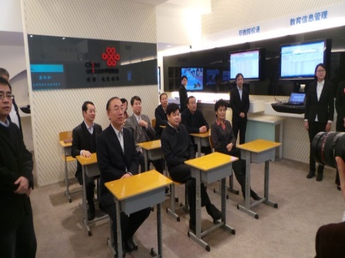
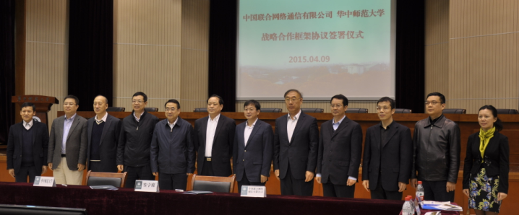
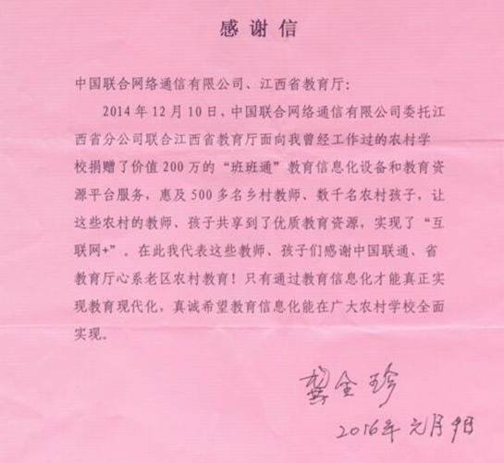

中国联通教育信息化成果
2013年与教育部签署战略合作框架协议
2015年与华中师范大学签署战略合作框架协议
中国联通
教育信息化
2015年11月19日，在全国第二次教育信息化会议上得到刘延东副总理表扬
近年来向中国贫困偏远地区捐赠教育信息化产品及优惠超过1亿元人民币
践行中国政府教育领域三通两平台建设，截止2017年6月底，全国宽带接入中小学6.8万所，班班通签约45万班级，实施35万，合作接入幼儿园12万所，发展宝宝沃卡用户121.5万，服务K12学生及教师人人通用户超过215万户。
与中国31省教育厅局全部签署了信息化合作协议，光纤接入超过8000所高职校，沃派产品服务高校学生用户超过1500万。
被中国教育部誉为-“中国唯一在教育主战场上系统性提供信息化解决方案的运营商”。

Slide 10

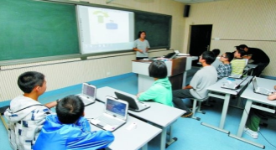
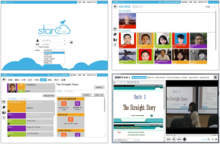
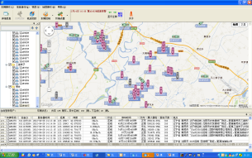

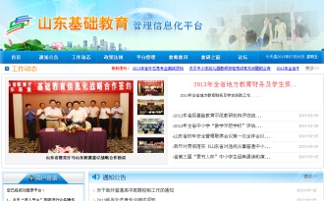
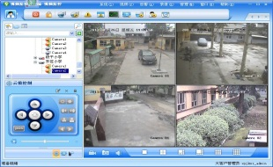
中国联通教育信息化深入实践
云网一体化
班班通、人人通
智慧教室
沃素养
实施班级数：35万
人人通用户：215万
学校数：6000多个
服务学校：1800+所
40%校园的宽带接入
幼儿教育
基础教育
高等教育
职业教育
互动宝宝
聚合流量
沃派校园卡
教育信息管理
幼儿园签约数：25610
宝宝沃卡：121.5万
用户数：50万
用户数：1500万
服务小学、初中、普通高中和各级教育局

Slide 11
02
中国联通教育信息化产品体系

Slide 12
中国联通教育信息化产品体系
主打产品
试点产品
研发产品
互动宝宝（学前）
班班通、人人通（K12）
沃素养（职教）
沃派（高校）
智慧课堂-K12高年级（新东方）
区域教育云（K12）
沃青春（高校）
智慧教室-未来教育
教育大数据
开放、合作、共赢
联 通—营销、服务、收费、通信资源 合作方—教育资源

Slide 13
02
中国联通教育信息化产品体系
互动宝宝

Slide 14
主打产品—互动宝宝产品发展历程回顾
2015.12.25
2017.8.11
  签订首份合作协议，自四川开始试点推进。同年7月产品全国上线推广。
  签订新合作协议，补充修订产品资源包订购和营销模式。
  签订补充协议，调整产品资源包功能费价格。
  与智慧树公司进行深度合作，调整产品套餐资费，对软、硬件进行全面升级。
2014.3.12
2016.5.12
  中国联通互动宝宝致力于打造国内幼教信息化领域第一产品品牌。

Slide 15

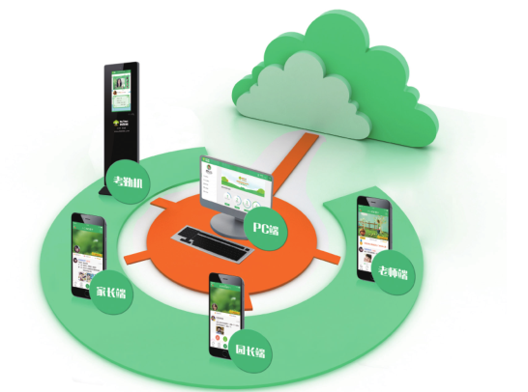








互动宝宝产品—整体解决方案
软件+硬件：打造360°立体家园共育生态圈
家长
接送
宝宝
考勤请假
宝宝的动态
园所实时上传云端
园所通知
刷考勤卡，
于幼儿园入口处
考勤机
园所食谱
考勤记录
园所视频
上传云端
周计划表
幼儿作品
家长忙碌之余查看宝宝动态
同步传送
老师点评
同步传送
班级相册
[ 家长端APP ]
随时掌握孩子在幼儿园动态，学习&交流
同步传送
同步传送
园长信箱
视频直播
园长
管理
园所
[ 园长端APP ]
随时掌握幼儿园运营状态
[ 老师端APP ]
随时共享孩子动态
教师
教导
学生
从幼儿园使用的时机需求出发，提供园长与老师包括从班级沟通、教学教务计划到家园互动在内的信息化服务，让幼儿园管理者和老师实现移动化办公，解放双手提升工作效率；使家长随时随地获取孩子在园所的学习情况，帮助园所与家长建立安全及沟通平台。

Slide 16
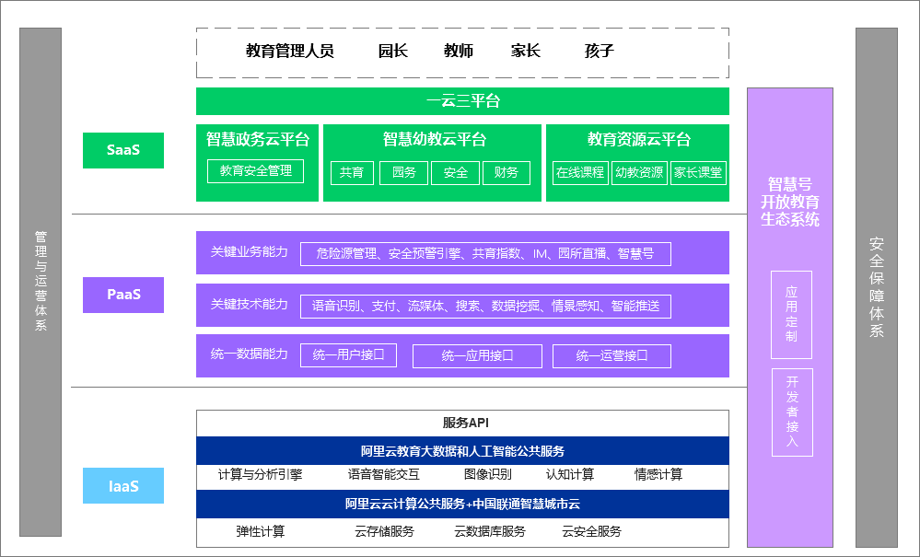
互动宝宝产品—平台架构

Slide 17
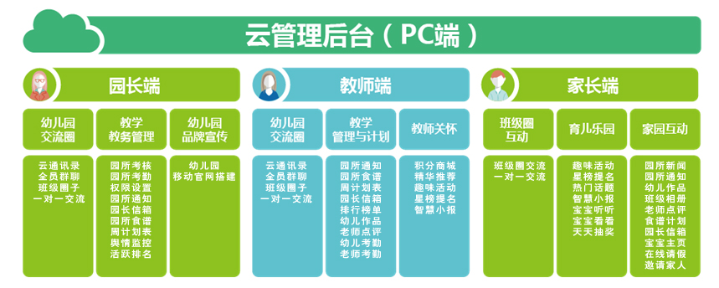
互动宝宝产品—产品形态
幼教云平台——解决家园共育、资源共享、家园互动问题

Slide 18

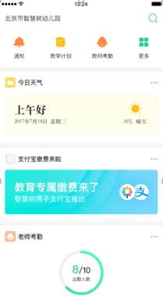
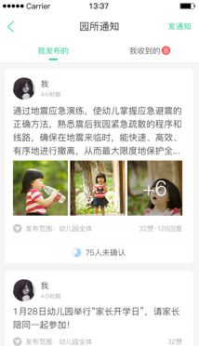
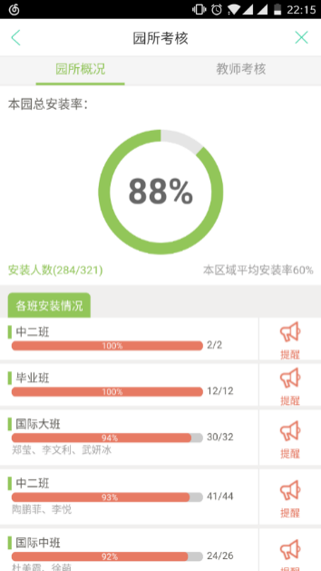

互动宝宝产品—园长端
园务管理-园长的掌上秘书
通过互动宝宝产品园长端的移动化应用，让幼儿园繁冗的日常管理轻松的实现；
随时随地一手掌控创建幼儿园对外展示窗口，拉动招生促进发展，打造园所好口碑
全园考勤|园务通知|园长信箱|周计划表|园长大学|收费管理|幼儿园移动官网

Slide 19

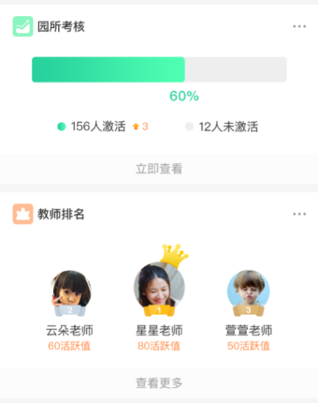

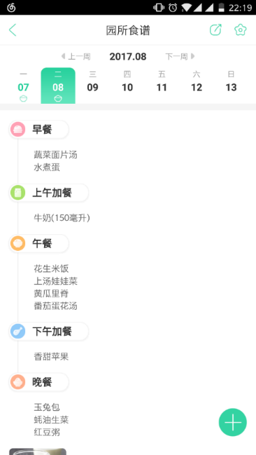
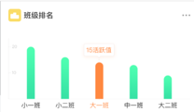
互动宝宝产品—教师端
移动办公-老师的工作助手
老师通过互动宝宝产品客户端的接入和操作，通过手机进行教学计划和管理，为教师们解放双手、提高工作效率与教学质量
班级圈子|幼儿考勤|家长通讯|通知发布|周计划|幼儿作品|积分商城|幼师学堂

Slide 20

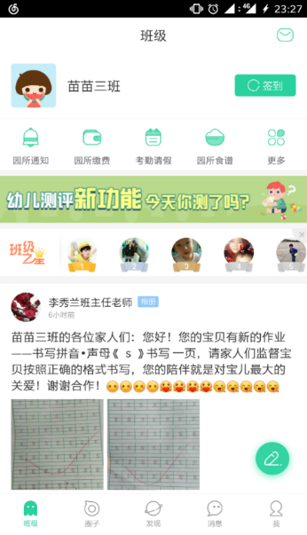
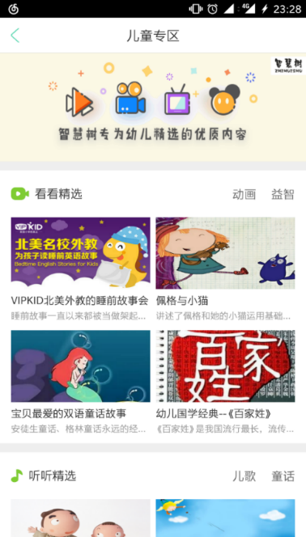
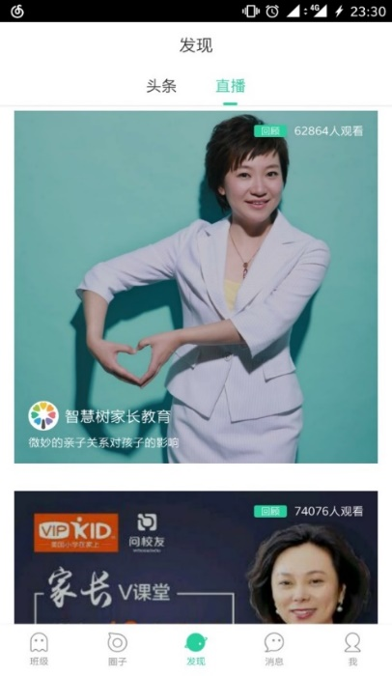
互动宝宝产品—家长端
家园互动-家长的育儿神器
家长通过互动宝宝家长端，随时随地掌握宝宝在园动态，与老师和其他家长进行沟通与互动；同时，通过互动宝宝APP可了解更多的育儿知识、治病预防知识
班级圈子|活动专区|在线问诊|家长学堂|安全接送|园所直播

Slide 21
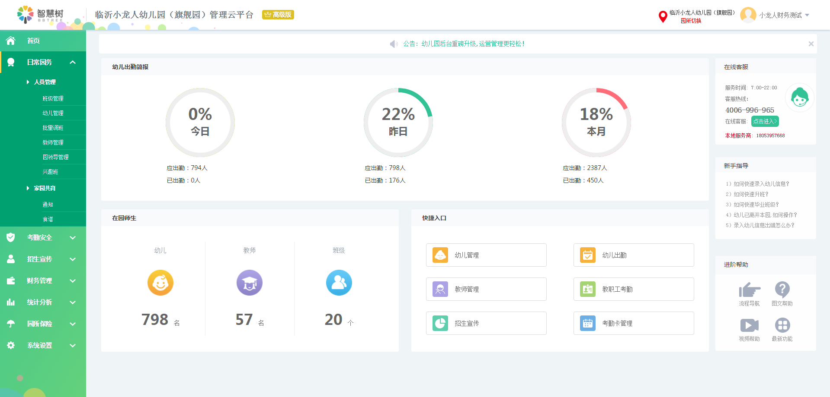
互动宝宝产品—幼儿园专业管理系统ERP
园所实现幼儿园信息化的得力助手
园长或信息化负责人通过互动宝宝产品PC端管理后台，建校建班，管理孩子升班、转班、毕业；发送电子化招生宣传广告；电子化收学杂费；学生到离校通知，自动生成考勤报表……
真正帮助幼儿园利用互联网减负，实现信息化办公。

Slide 22

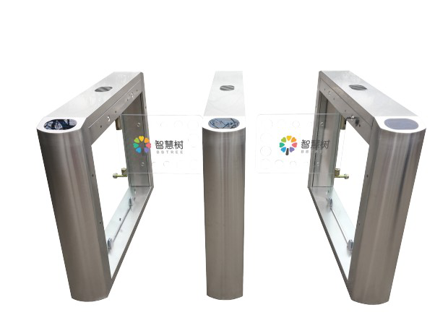
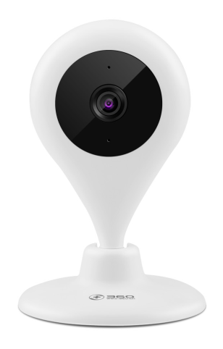

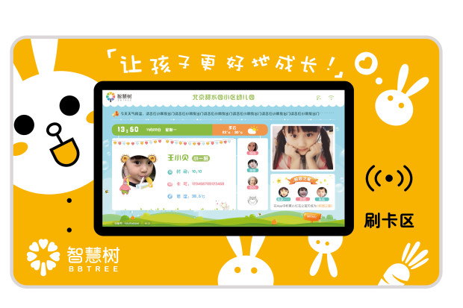
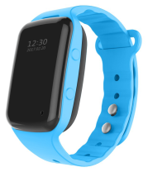
互动宝宝产品—硬件设备
国内最完整的幼儿园智能硬件系列
  深圳硬件研发基地
  6大系列硬件产品
  均通过3C强制认证
  累计出货达5万台

Slide 23
互动宝宝产品—合作模式
中国联通
面向客户进行“互动宝宝”产品的营销
与客户签订“互动宝宝产品”协议或备忘录
从合作伙伴采购硬件设备及相关服务，销售给客户
提供互动宝宝平台运行的基础环境，包括机房空间、网络带宽、IP地址、安全环境、计算存储资源等，以及短信、定位等业务能力
智慧树
负责提供“互动宝宝”产品的建设及维护（包括应用平台系统、客户端软件、内容和相关软硬件集成接口）
支撑联通做好“互动宝宝”产品售前、售中与售后阶段的服务工作
负责硬件设备的安装及维护
负责幼教资源的更新

Slide 24
互动宝宝产品—产品资源包
基于互动宝宝产品的特色资源—会员优质特权、安全接送系统和视频直播系统，制定了两款产品资源包，可通过互动宝宝APP或订购宝宝沃卡套餐向用户进行推广。
产品资源包 | 资费 | 服务内容 | 备注
① | 5元/月 | 幼教云平台+联通会员特权 | 联通会员特权包括：包含学堂精选、专属客服、动态上传本地视频、分享宝宝主页、长视频录制及视频剪辑等功能。根据业务发展情况，特权内容将不断补充与优化
② | 10元/月 | 幼教云平台+联通会员特权 + （“安全接送系统 ” 或“视频直播系统” ） | 安全接送系统和视频直播系统二选一 视频直播系统、安全接送系统视园所情况配套提供相应硬件产品（：摄像头、智能考勤机）

Slide 25
互动宝宝产品—宝宝沃卡全国套餐
套餐名称 | 套餐内容 | 套外资费 及套餐包 | 产品类型 | 预存款及 返还方式 | 合约
宝宝沃卡（教师版）-29元集客本地行业套餐-全国 | 套餐月费29元，包含省内流量7.5G（1.5G省内流量和6G省内定向流量）、60分钟国内语音分钟数 | 全国接听免费，赠送来电显示，全国语音资费0.2元/分钟；流量0.2元/MB；短彩信0.1元/条；流量超出可订购流量加油包 | 全国 产品 | 一次性预存50元，预存款当月一次性返还 | 存费送费 （存一得二） 合约惠机
套餐 名称 | 套餐内容 | 套外资费 及套餐包 | 产品 类型 | 预存款及 返还方式 | 合约
宝宝沃卡 （家长版）-20元集客本地行业套餐-全国 | 套餐月费20元，包含省内流量7G（1G省内流量和6G省内定向流量）、50分钟国内语音分钟数，互动宝宝资源包（10元） | 全国接听免费，赠送来电显示，全国语音资费0.2元/分钟；流量0.2元/MB；短彩信0.1元/条；流量超出可订购流量加油包 | 全国 产品 | 一次性预存50元，预存款当月一次性返还 | 存费送费（存一得二）
套餐 名称 | 套餐内容 | 套外资费 及套餐包 | 产品 类型 | 预存款及 返还方式 | 合约
宝宝沃卡（家长版）-40元集客本地行业套餐-全国 | 套餐月费40元，包含省内流量9G（3G省内流量和6G省内定向流量），100分钟国内语音分钟数，互动宝宝资源包（10元） | 全国接听免费，赠送来电显示，全国语音资费0.15元/分钟；流量0.2元/MB；短彩信0.1元/条；流量超出可订购流量加油包 | 全国 产品 | 一次性预存50元，预存款当月一次性返还 | 存费送费（存一得二） 合约惠机

Slide 26
互动宝宝产品—省内自主定制套餐模型
产品体系
基础套餐
叠加包
促销
基础产品
cBss,BSS套餐
日包、假日包、月包、闲时包、小区包等
合约计划、流量/语音促销等
5元/月
10元/月
产品资源包
幼教云平台+联通会员特权
幼教云平台+联通会员特权+
（“安全接送系统 ” 或“视频直播系统” ）
特权
娱乐
生活福利
腾讯视频/爱奇艺限时会员、游戏礼包/道具、电影票等
沃家云盘、携程、滴滴打车、共享单车、华住酒店等

Slide 27
02
中国联通教育信息化产品
班班通、人人通

Slide 28
主打产品—班班通、人人通产品发展历程回顾
2012.1
2013.8
2016.8
福建古田小学启动班班通、人人通项目试点建设
签订班班通、人人通战略合作框架协议
  湖南启动互动课堂试点项目建设
  签订智慧互动课堂合作协议，全国全面启动互动课堂项目
  福建古田召开班班通、人人通产品启动会议
2013.5
2015.1.12
  中国联通班班通产品打造互动课堂第一品牌。

Slide 29
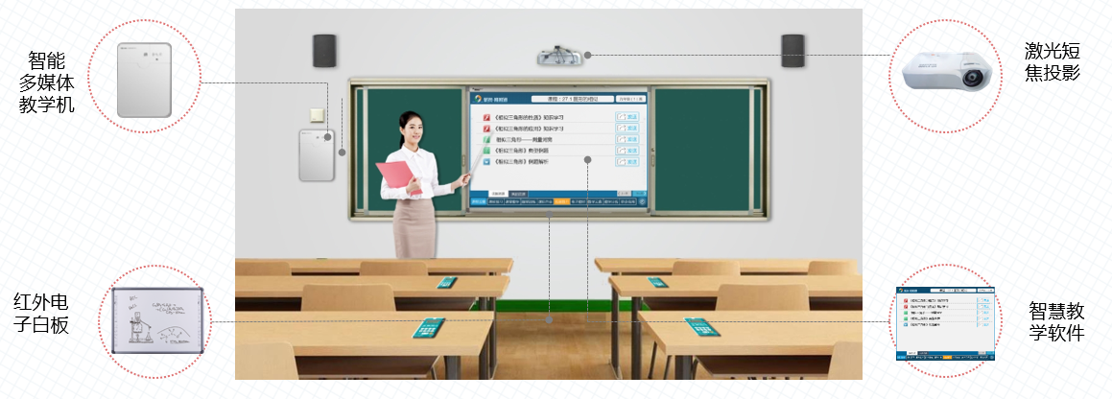


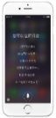







班班通、人人通产品—整体解决方案
“班班通”标准教室
人人通应用
课外互联
教师空间应用（手机+PC）
学生空间应用（PC）
家长空间应用（手机+PC ）
管理空间应用（手机+PC）
应用层
宽带互联网/移动
网络层
平台层
“教育资源”云平台

Slide 30
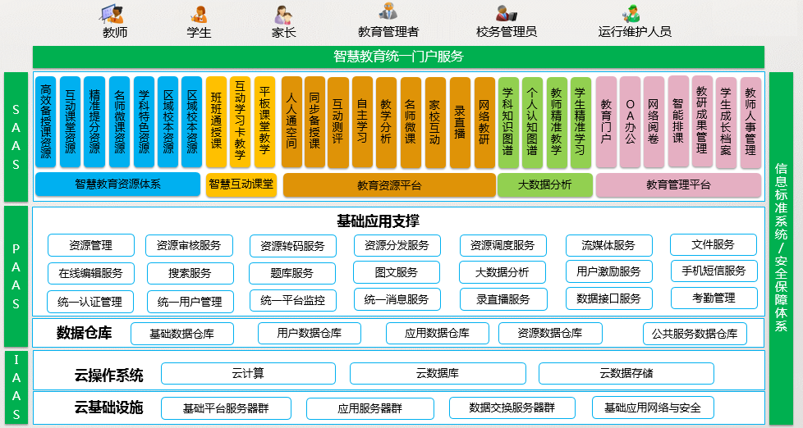
班班通、人人通产品—平台架构
（软件服务）
（平台服务）
（基础设施）

Slide 31

班班通、人人通产品—丰富的应用和完整的教学资源
丰富完整的教学资源
国内唯一完整覆盖K12
□ 38个学科 □ 350个版本 □ 每年投入千万级资金更新
教师应用
学生应用
1
教师备课
1
同步导学
2
教学授课
教育资源云平台
2
网上作业
3
同步导学
家长应用
3
测评提升
4
网上作业
同步辅学
4
辅导答疑
5
教研提升
家长学堂
5
专项培优
6
家校互动
6
课外拓展
家校互动

Slide 32
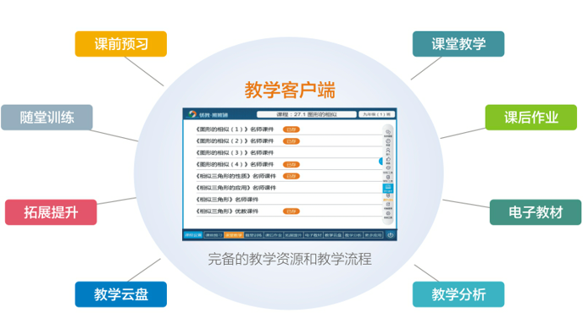
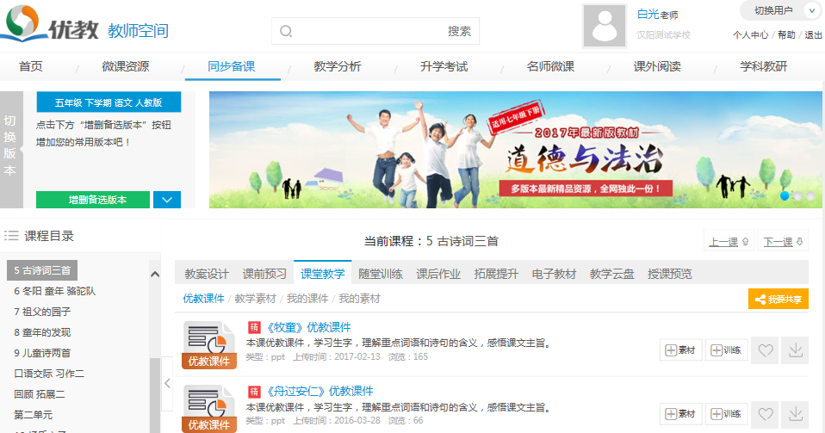
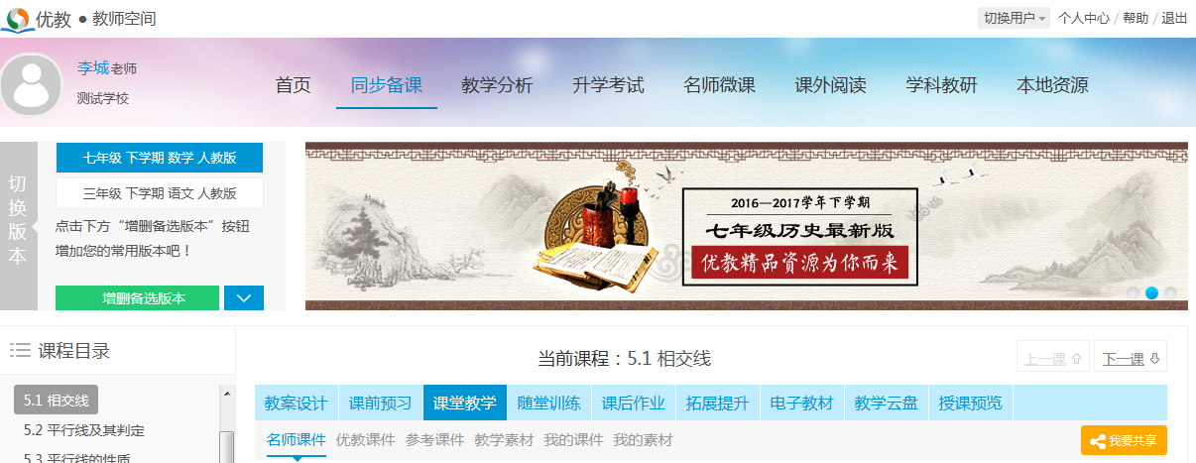
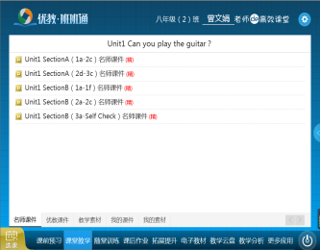
班班通、人人通产品—核心应用
面向教师：
备课
教研
授课
通过教育资源平台，为教师提供与教材同步的名师名校教案、课件，动画、视频素材，习题等优质教育资源。提高教师备课质量和效率
教师可在课堂直接调用备课时编辑的教学资源，通过班班通终端设备进行直观的展现和教学互动。
为教师提供名校示范课、新课标的解读、培训及研讨等教育科研支持，同时，提供中小学教育论文 、期刊，以及校本研究等教育资讯服务。

Slide 33
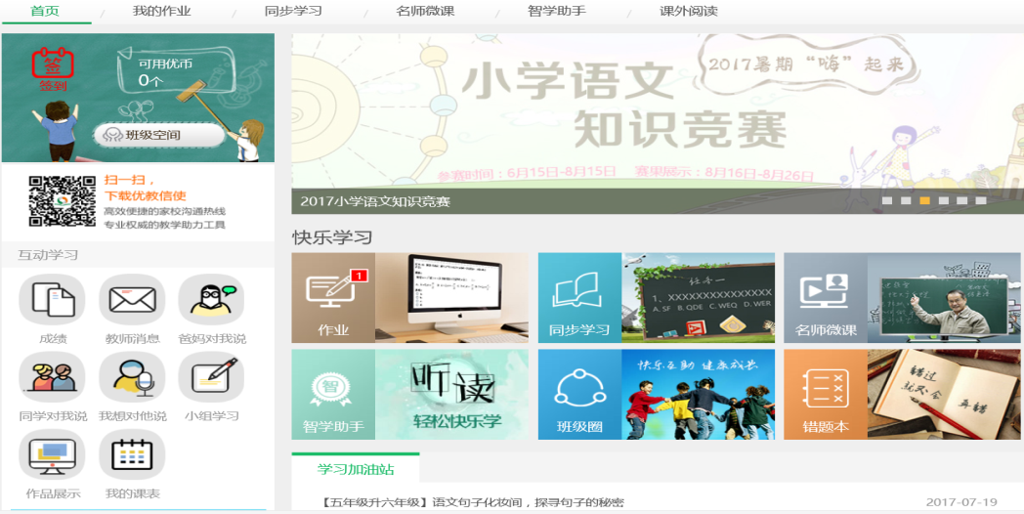
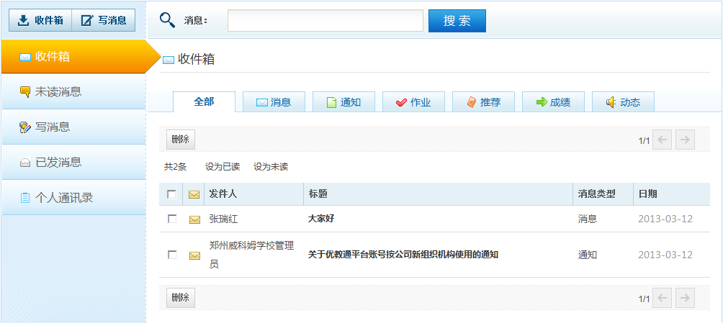
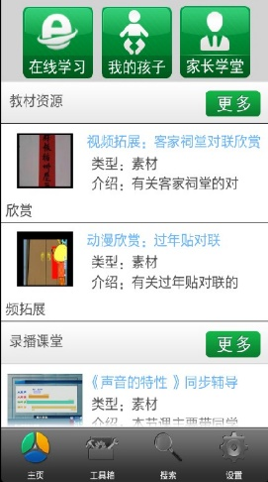
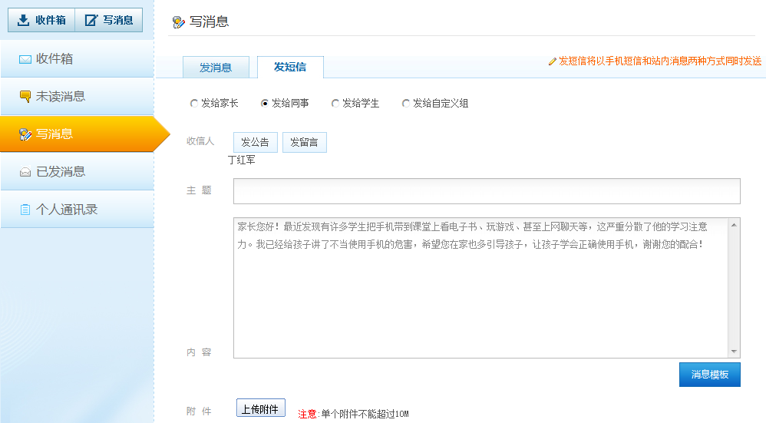
班班通、人人通产品—核心应用
面向学生
同步导学
以导学案为依托，明确预习目标和复习内容，通过阅读、思考、练习、记忆等方式熟悉学习目标、学习内容等，为课堂学习扫清障碍。
为家长与学校的互动架起了桥梁——消息、短信及时获得孩子信息，而且提供更全面的信息共享——学校通知、教师作业、学习推荐、考试成绩、在校学习动态、在线学习反馈等。
家校互动
面向家长

Slide 34


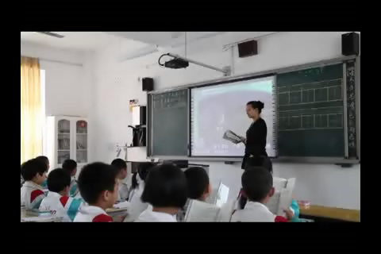
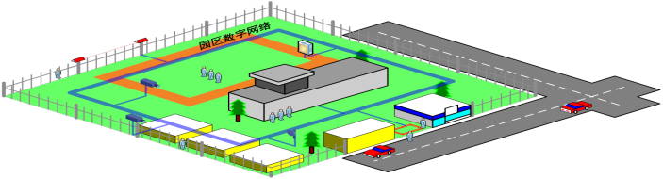
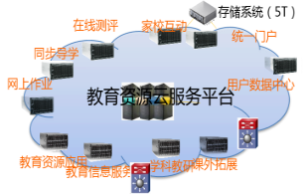
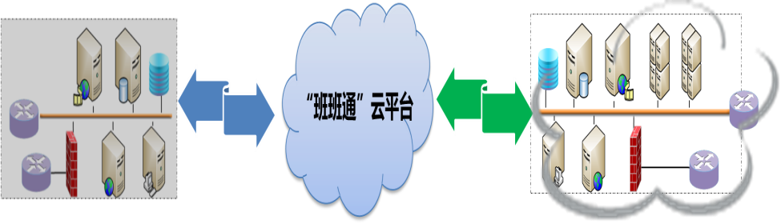

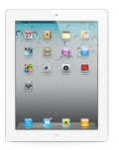

班班通、人人通产品—“三通两平台”解决方案
“校校通”宽带资源
“班班通”优质资源
“人人通”学习空间
教育资源平台、教育管理平台
教育管理平台
教育资源平台

Slide 35
班班通、人人通产品—合作模式
中国联通
面向客户进行班班通业务的销售；
提供班级接入的互联网宽带及维护工作；
从合作伙伴采购班班通课堂终端及班班通、人人通服务，销售给客户
负责教育资源云平台的机房网络、供电、空调、IP地址等条件的提供和日常维护
威科姆
负责班班通课堂终端的安装及维护
负责教育资源平台的建设及维护
负责教育资源的更新
支撑联通做好“班班通、人人通”产品售前、售中与售后阶段的服务工作

Slide 36
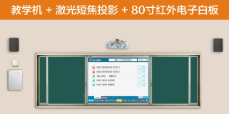
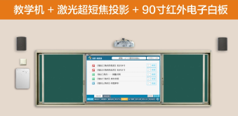
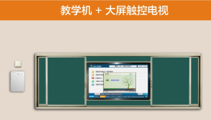
班班通、人人通产品—产品资费
设备费用：
配置一
合作价：15710元
市场价：19180元
智能互动教学机
激光短焦投影
80寸红外电子白板
复合黑板
无源音箱
答题接收器
智慧教学软件
班
班
通
配置二
合作价：18730元
市场价：23130元
智能互动教学机
激光超短焦投影
90寸红外电子白板
复合黑板
无源音箱
答题接收器
智慧教学软件
配置三
合作价：18730元
市场价：23000元
智能互动教学机
大屏触控电视
复合黑板
答题接收器
智慧教学软件
一次性费用：360 元/班。
平台功能费：50 元/班×月，每年 2 月、8 月不收费。
人
人
通
用户 | 资费 | 功能
学生及家长用户基本包 | 0元/月 | 学校通知、作业通知、请假、消息互动、课程表
学生及家长用户增值包 | 10元/月 | 学生：同步学习、互动学习、课堂同步训练、知识点训练、考点专题训练、名师周讲等 家长：同步辅学、周连周讲、名师周答、课外阅读、成绩预测等

Slide 37
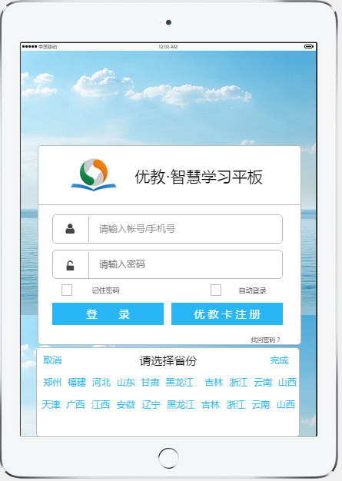
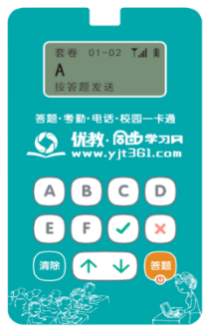
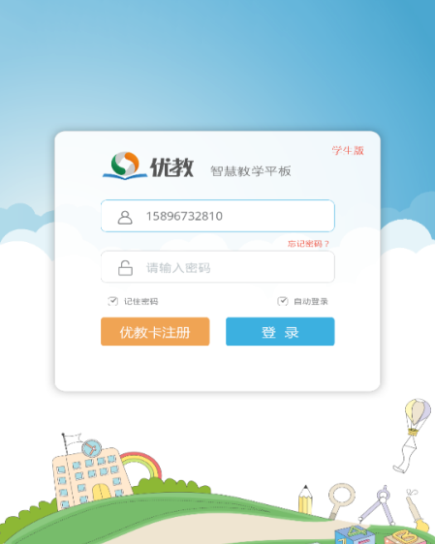
班班通升级产品—互动课堂
      运用云计算、大数据、人工智能等先进技术，以智慧课堂和互动教育为核心，以互动学习卡、互动学习PAD为硬件基础，使全体学生都能够参与课堂互动，通过采集学生学情数据，为教师提供教与学（大数据）评估等应用，实现教师高效教学、精准教学；实现学生精准自主学习。
      对现有互动学习卡进行优化升级，推出互动学习PAD，推进互动课堂，智慧教学。
互动答题
人人通空间
校园电话
自主学习
平安考勤
互动课堂
一卡通消费

Slide 38
02
中国联通教育信息化产品
区域教育云

Slide 39

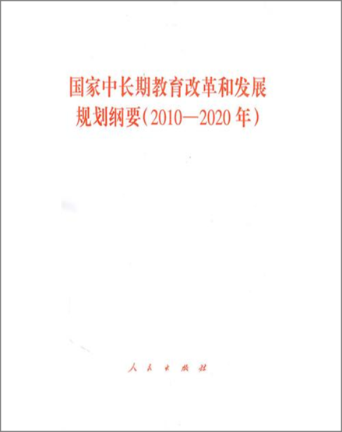
国家教育信息化发展的核心目标、重点工作
以教育信息化带动教育现代化，实现教育跨越式发展，是我国教育事业改革和发展的战略选择
国家教育信息化工作核心目标与宏观要求:
1、全面深化“三通两平台”建设
2、信息技术与教育教学深度融合创新
3、实现以学生为主的教学模式创新，实现智慧教育
以实现“三通两平台”落地为目标，建设区域教育云
全面深化“三通两平台”建设
  深入 推进 “三通工程”，全面提升教育信息化基础支撑能力…..
  整合 现有资源，采用云计算技术，构建稳定可靠、低成本的的国家教育云服务模式…..
智慧教育是教育信息化发展的必然趋势！
构建“区域教育云”服务模式
  鼓励 企业根据市场需求建设平台，培育社会化的资源服务市场，采用政府购买服务等方式，鼓励有资质的企业、机构开发优质资源、提供优质服务……
鼓励企业根据市场需求建设平台

Slide 40
“区域教育云”项目联通策略
中国联通“区域教育云”市场策略
为县域教育局提供完整的区域教育云平台和教育城域网一体化的整体解决方案，解决县区教育局面临的教育内容匮乏，发展不均衡等问题；
提供代建、购买服务等灵活的建设方式，降低资金门槛，帮助教育局解决大量投资；
整合现有管理应用，实现区域“三通两平台”的统一认证、数据共享、单点登录，为客户提供统一的云服务；
提供丰富的可选模块，结合县区实际情况，进行标准化方案制定；
打造精品县区，突出亮点，形成示范效应，在全国层面推广。

Slide 41














中国联通“区域教育云”产品整体解决方案
云平台基础设施
云平台业务应用
核心机房环境
网络安全系统
操作系统虚拟化
数据库虚拟化
服务器虚拟化
核心存储系统
……
教学资源体系
教学应用体系
大数据分析系统
教育管理系统
云平台服务支撑
云平台个性化模块
统一门户系统
SSO单点登录系统
资源应用系统
备课授课系统
互动学习系统
题库管理系统
教育城域网
网络阅卷系统
智能排课系统
学情分析系统
OA办公系统……
云平台业务展现
互联网/移动
课外互联
学习卡互动教室
电子书包互动教室
学情分析室
在线阅卷
课程资源中心
同屏互动教室
一卡通
智慧图书馆
平安考勤
平安校园
教师空间应用（手机+PC）
学生空间应用（PC）
家长空间应用（手机+PC ）
管理空间应用（手机+PC）
多媒体互动教室
学校1
学校2
●●●●●●
学校N
示范校

Slide 42


“区域教育云”基础设施层
云平台基础软、硬件
核心机房环境
数据中心
教育城域网

Slide 43

“区域教育云”服务支撑层
服务支撑层是对教育云平台业务系统进行层次化规划设计，对整个资源平台业务功能进行统一封装和剥离，形成服务支撑和数据信息资源体系，通过对功能组件和数据资源标准化，形成一套完整的应用支撑服务体系。
提供对外标准接口，实现现有的管理平台对接，将现有应用进行整合，实现统一认证、数据共享、单点登录。

Slide 44
“区域教育云”业务应用层
资源体系
教学应用
备授课资源
高效备课
高效授课
互动测评资源
教育资源云平台
翻转课堂
名师微课资源
互动测评
教育管理
大数据分析
个性化配置
精准提分
精准提分资源
网上作业
知识图谱
网络阅卷与教学评价
教师管理
拓展提升资源
家校互动
班级学情大数据
学情分析系统
学科特色资源
虚拟实验
学生管理
学生学情大数据
智能排课
录直播
区域校本资源
微课应用
学业评测
区域学情大数据
办公OA

Slide 45






“区域教育云”业务展现层
云平台统一门户
中国联通智慧教育—课堂教学空间

Slide 46

“区域教育云”最终实现的目标
任何人、在任何地点、任何时间、使用任何终端都能便捷地享受到中国联通教育云平台提供的服务，
实现区域教育人人皆学、处处能学、时时可学。

Slide 47
感谢聆听！
教育行业产品联系人：木雯佳
联系电话：18601101117
电子邮箱：muwj1@chinaunicom.cn

